Slide 1

Звіт управління освіти за 2022 рік
#освіта_Львів

Slide 2
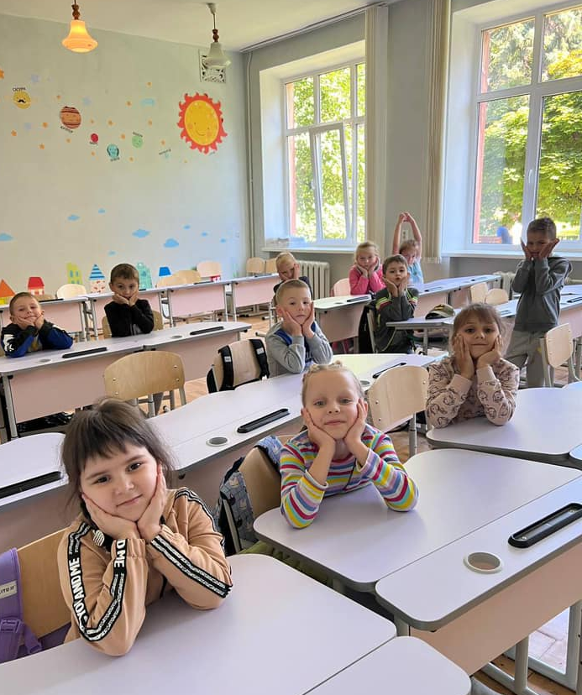
#цифри
ЗЗСО - 127
кількість учнів - 87 817
кількість учнів ВПО - 2763
ЗДО – 110
дошкільні відділення - 10
кількість дітей - 23708
кількість дітей ВПО - 465
#освіта_Львів

Slide 3
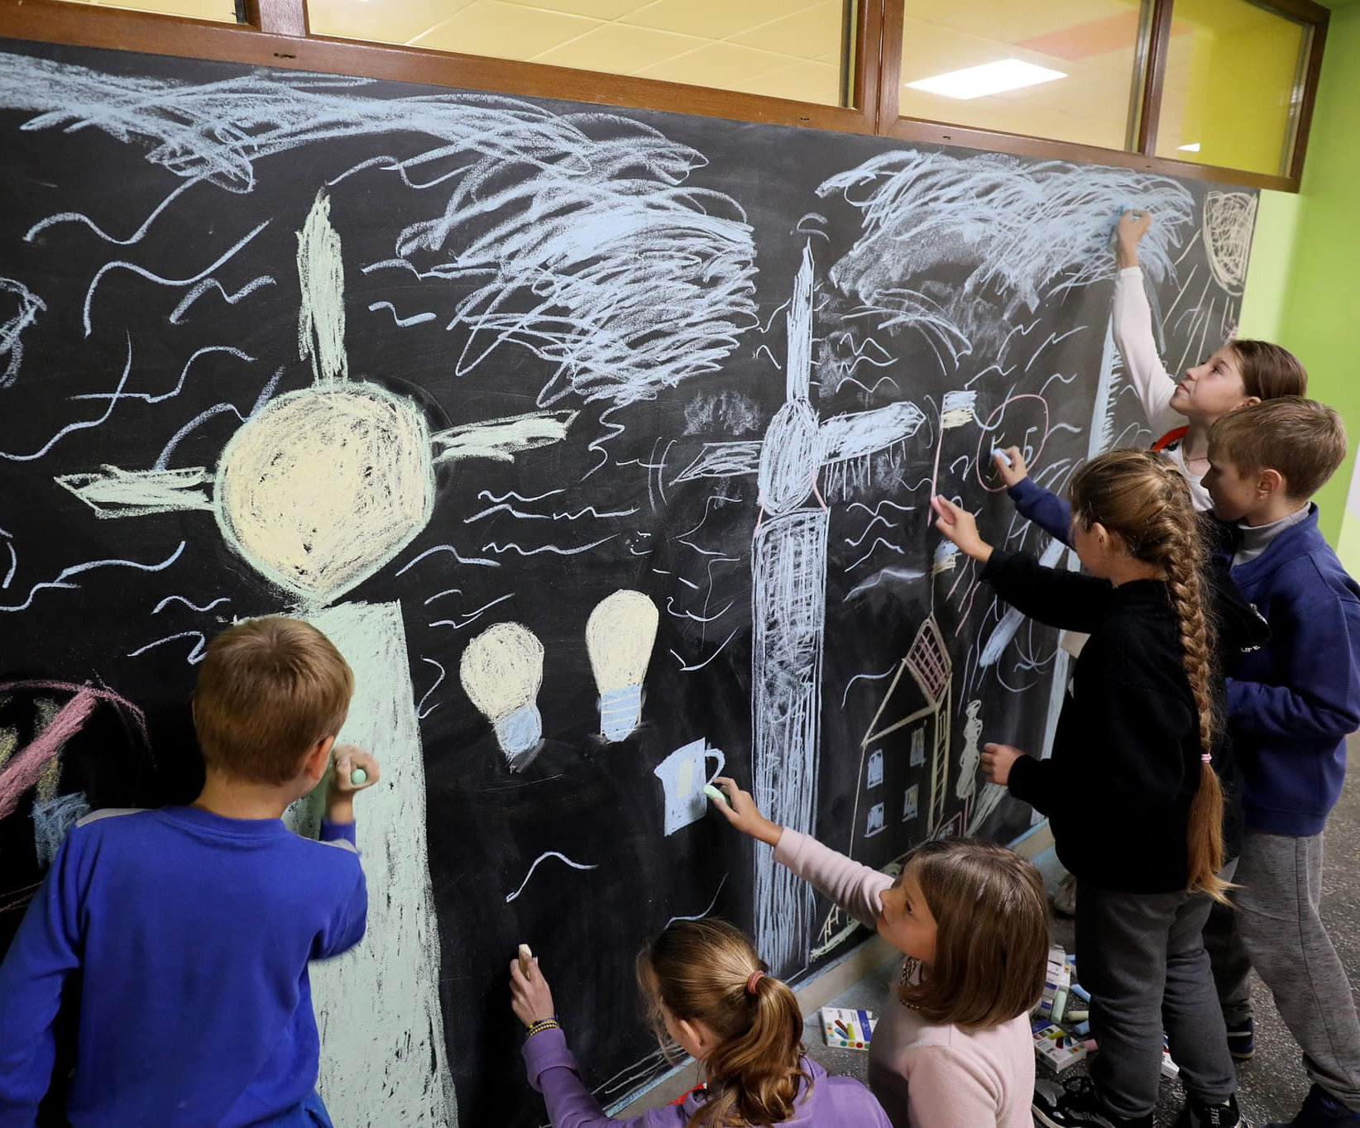
#гуртки
ЗПО - 14
кількість дітей – 16 254
кількість гуртків - 375
#освіта_Львів

Slide 4
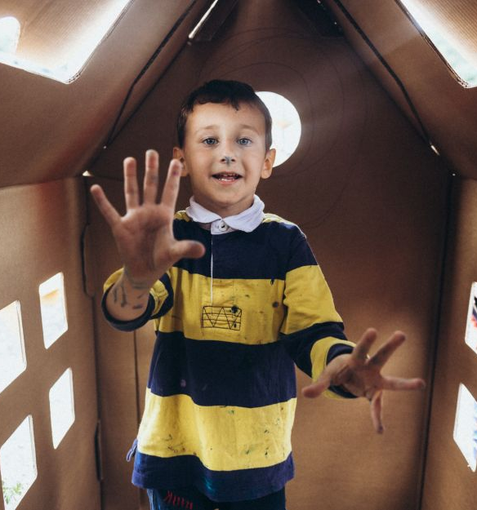
У серпні в модульному містечку, що на Сихові, відкрили дитсадкову групу.
Вихованцями стали 15 діток, що проживають у модульному містечку «Маріяполіс».
Вихователька та няня групи — теж переселенки із містечка.
Садочкову групу закріпили за ЗДО «Пізнайко».
#діти
#освіта_Львів

Slide 5
#кадри
16
Проведено 16 конкурсів на посаду директора школи
Буде оголошено ще 6 конкурсів
Призначено двох нових керівників закладів дошкільної освіти
Створено «Освітній банк резюме»
#освіта_Львів

Slide 6
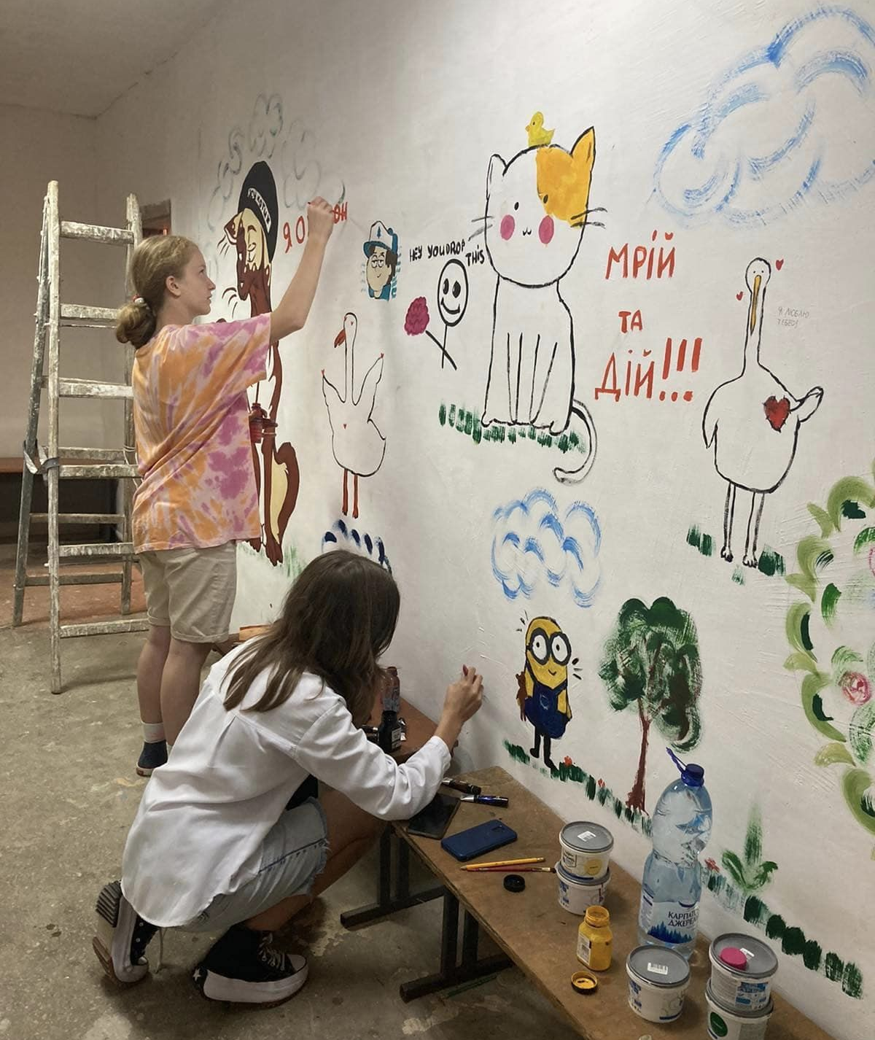
Облаштування укриттів
#безпека
Закупівля генераторів
Створення пунктів незламності
60 МЛН ГРН
#освіта_Львів

Slide 7

Запущено електронний щоденник/журнал
«Навчання і технології»
#щоденник
202 тис. користувачів
7 тис. вчителів
86 тис. учнів
109 тис. батьків
Проведено навчання для шкільних адміністраторів
#освіта_Львів

Slide 8
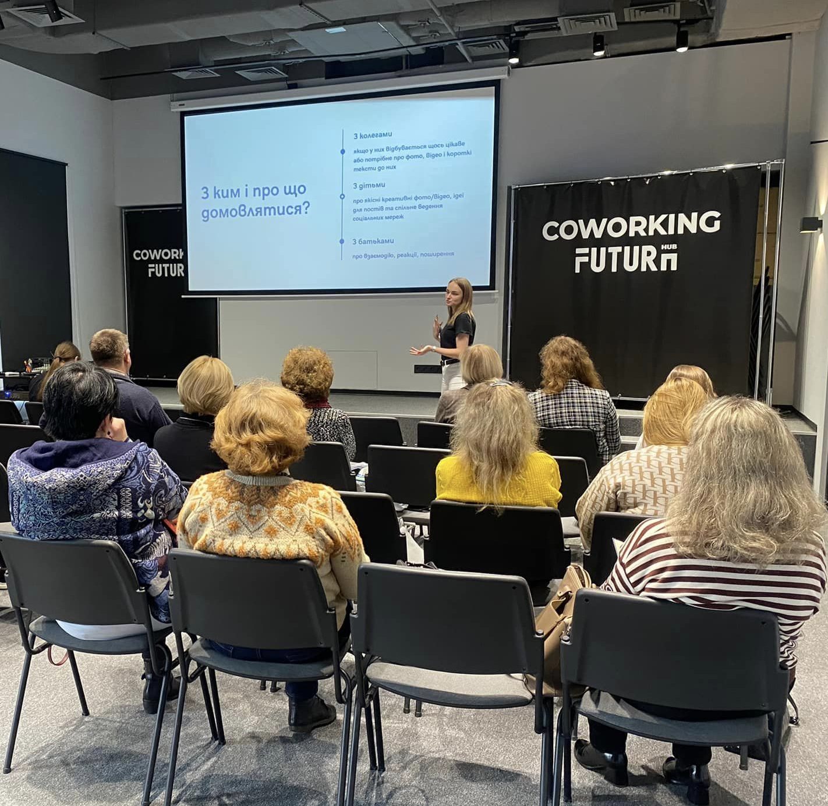
для керівників
#навчання
архівна справа
майстерня комунікації «Пиши і публікуй»
домедична допомога
цивільний захист
техніки стабілізації
#освіта_Львів

Slide 9
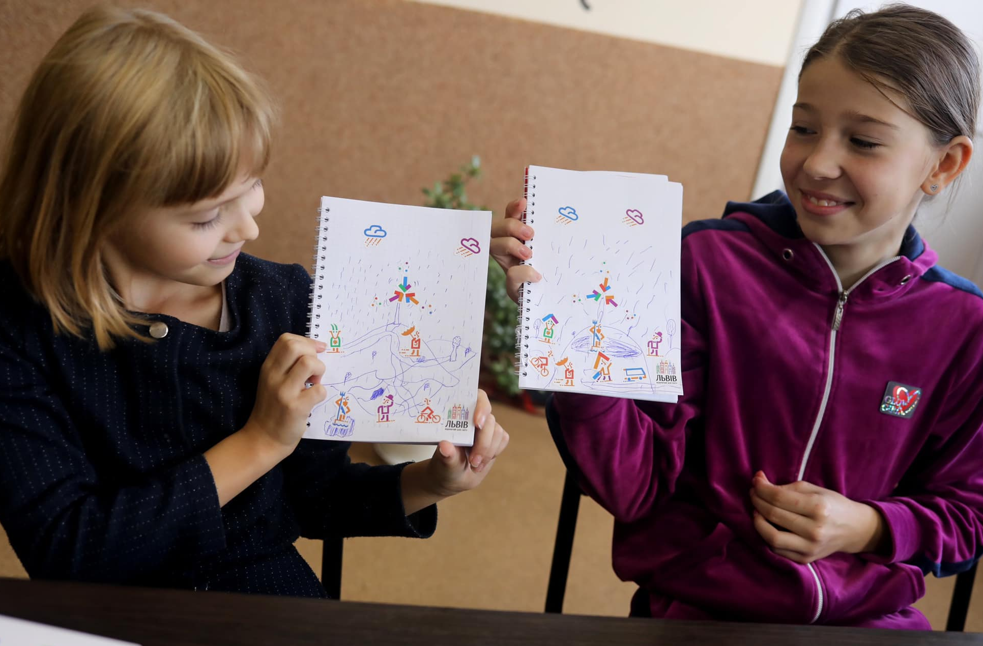
#цпрпп
волонтерський проект «Сонцелеви»
Миколай у камуфляжі
навчання навичок стресостійкості
майстерня освітніх інновацій учителя хімії
інклюзивне навчання: виклики, перспективи, кращі практики
Сонцелеви
Фотографія, що оживає
Колискові для Олекси
Клуб 8 лапОк
Долоньки єднання
#освіта_Львів

Slide 10
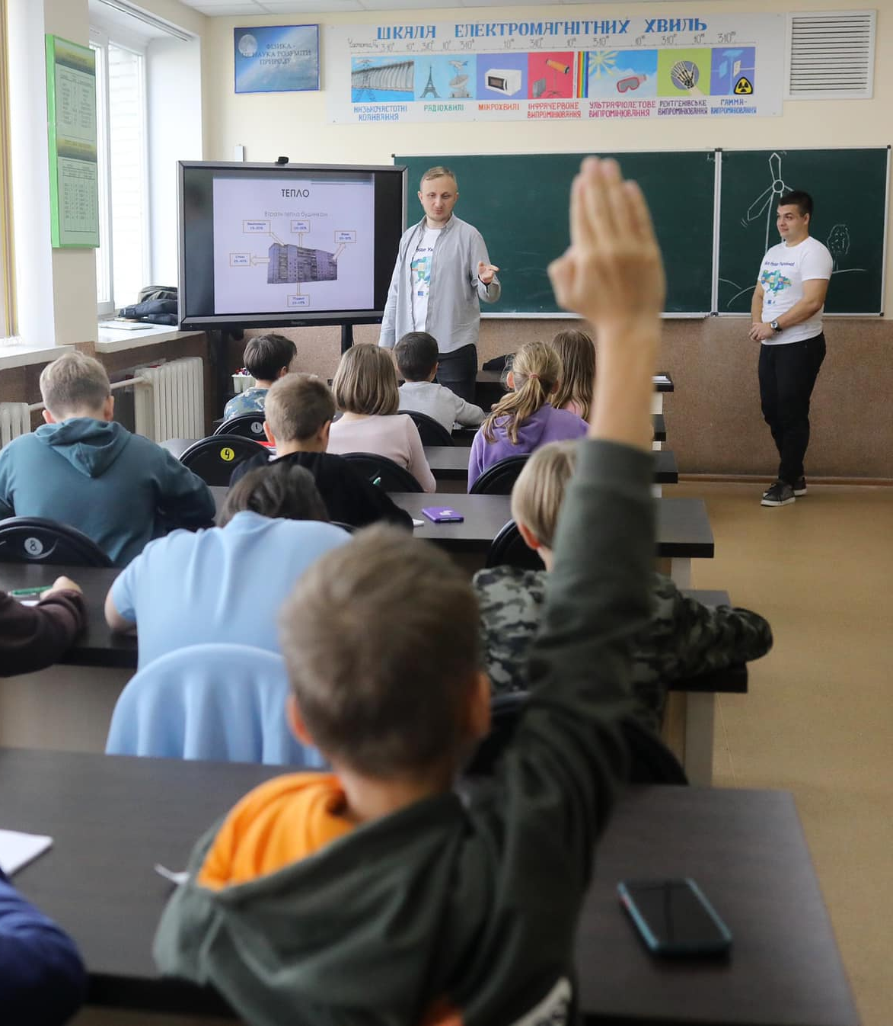
ПІДТРИМКА ОБДАРОВАНОЇ МОЛОДІ
#програми
68 премій по 15 тис. грн
УСПІШНИЙ ПЕДАГОГ
100 премій по 25 тис. грн
ПРОВЕДЕННЯ МЕДОГЛЯДІВ ДЛЯ ПРАЦІВНИКІВ ЗАКЛАДІВ ОСВІТИ
7 млн грн
#освіта_Львів

Slide 11
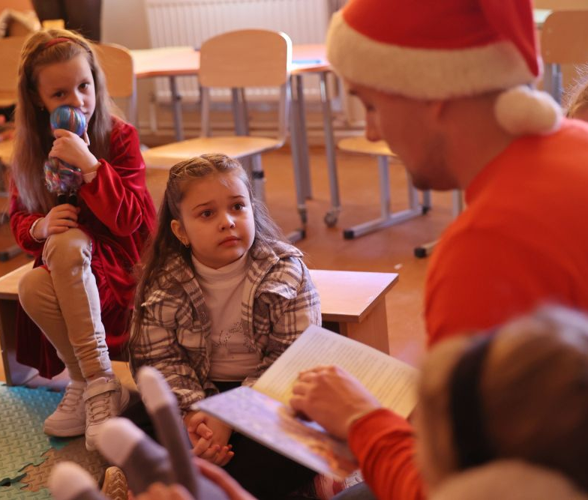
Школа повного дня (18 шкіл)
Жовтий добродій
Тиждень енергоефективності
Енергоефективний Львів
300 років Сковороди
Форум безпеки «Іди погуляй»
Безпечна школа
Зустріч з освітянками, чиї чоловіки на війні
Година коду
Львів читає казку
#проєкти
#освіта_Львів

Slide 12
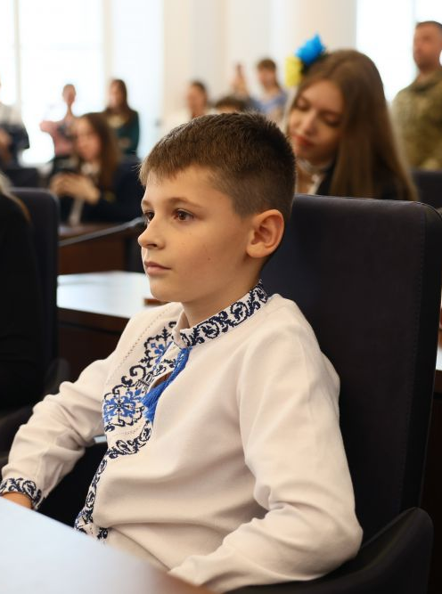
заклади освіти прийняли 50 тис. осіб з числа ВПО
вчителі проводили курси української мови
нагородили 300 дітей-волотнерів
долучилися до ініціативи «День для незламних» Зібрали 7 млн грн
волонтерство у кожній школі
#волонтерство
#освіта_Львів

Slide 13
4,4млрд грн
оплата праці
енергоносії
медикаменти
харчування
придбання
поточні ремонти
бюджет розвитку 2021 року
#гроші
4,4 млрд грн
#освіта_Львів

Slide 14
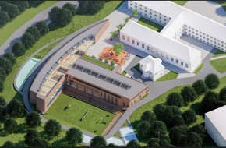
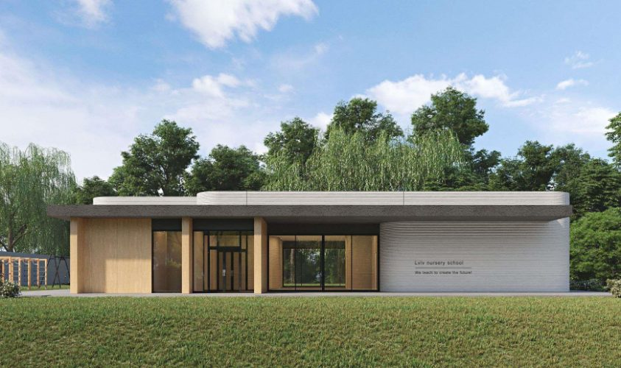
Ліцей № 80
Вул. Героїв Крут
Новий навчальний корпус
Площа 6700 кв. м
#будівництво
Школа №23
Вул. Варшавська
Корпус для учнів 1-их класів
Створюється на 3D-принтері
#освіта_Львів

Slide 15
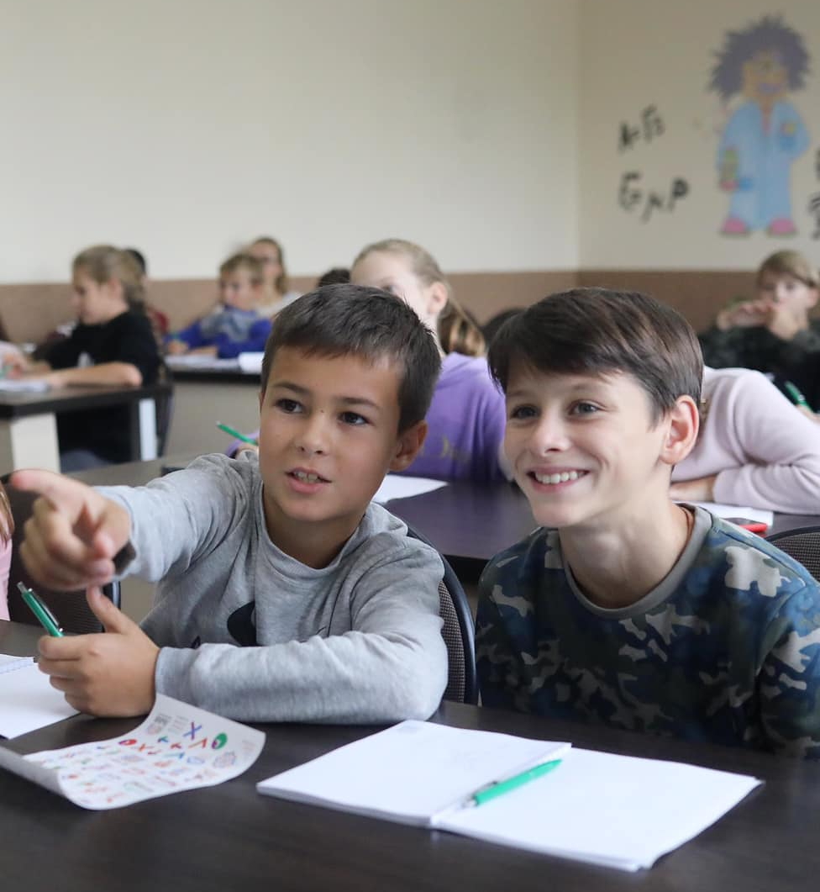
Триває розробка нової моделі функціонування закладу освіти
#модель
кожен випускник навчального закладу – здорова, щаслива і розумна людина
#освіта_Львів

Slide 16
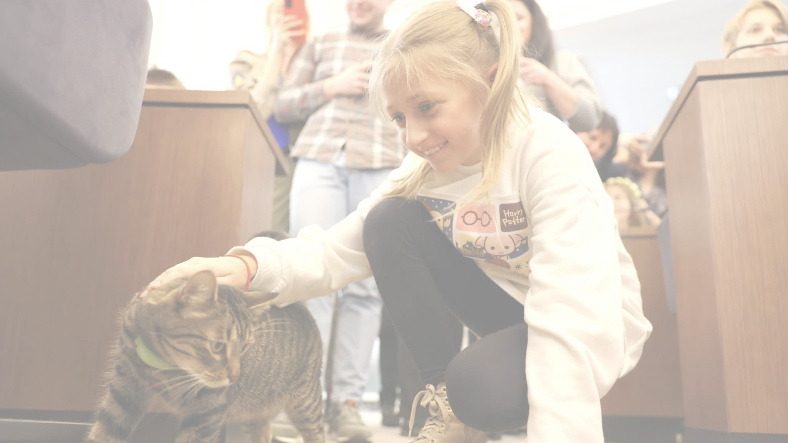
ДЯКУЄМО ЗА ТЕ,
ЩО ВИ ЗАВЖДИ ПОРУЧ

